Slide 1
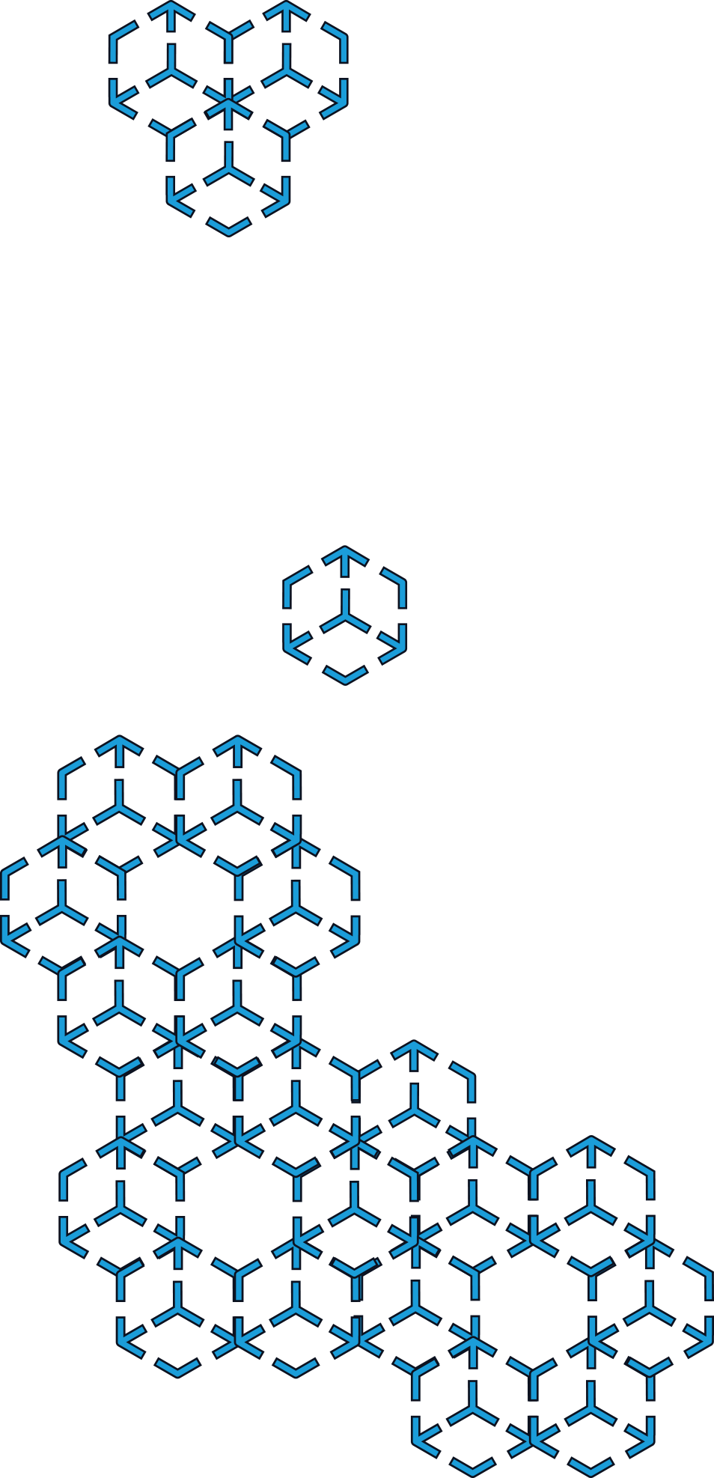
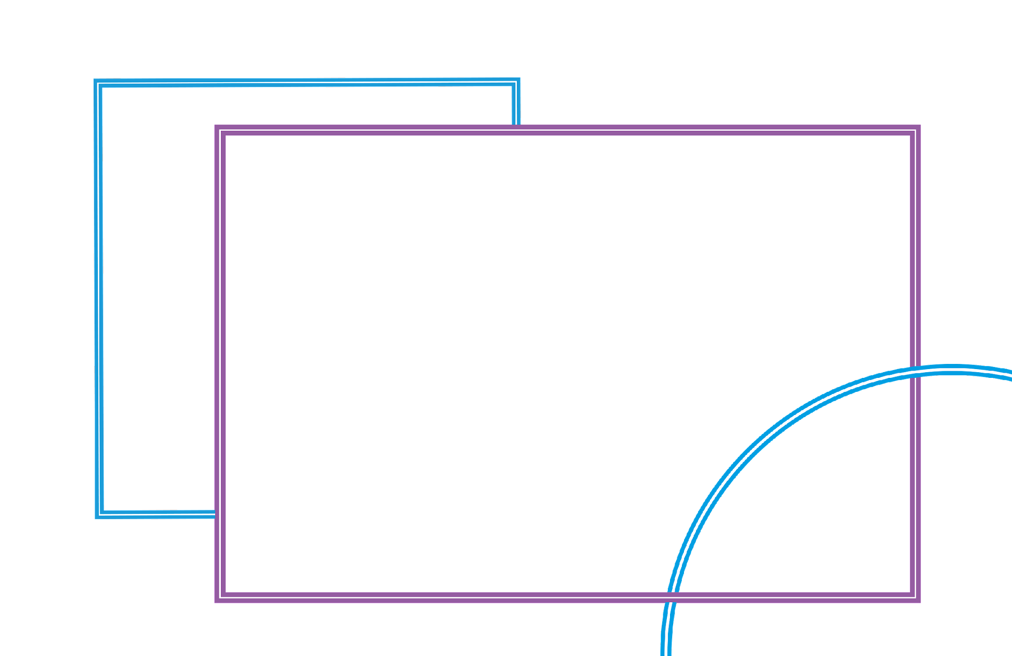


Технологии в робототехнике и транспортных системах

Slide 2

Что такое НТО
Национальная технологическая олимпиада (НТО)* — это всероссийские технологические соревнования по широкому спектру направлений для школьников и студентов.
*Прежнее название «Олимпиада кружкового движения НТИ»
Трек для школьников 8−11 классов
Трек для школьников 5−7 классов: НТО Junior
Трек для студентов
Конкурс компетенций «Талант НТО»
Notes:
Национальная технологическая олимпиада (НТО) — это всероссийские технологические соревнования для школьников по широкому спектру направлений от искусственного интеллекта до геномного редактирования, от космических технологий до разработки компьютерных игры.
Олимпиада объединяет тех, кто хочет быть востребованным и решать действительно важные задачи с помощью современных технологий.
Национальная технологическая олимпиада базируется на семилетнем опыте проведения Олимпиады Кружкового движения НТИ, это первая в России командная инженерная олимпиада.
В олимпиаде есть несколько треков для школьников и студентов разных возрастов, а кроме того проходит конкурс компетенций «Талант НТО»

Slide 3
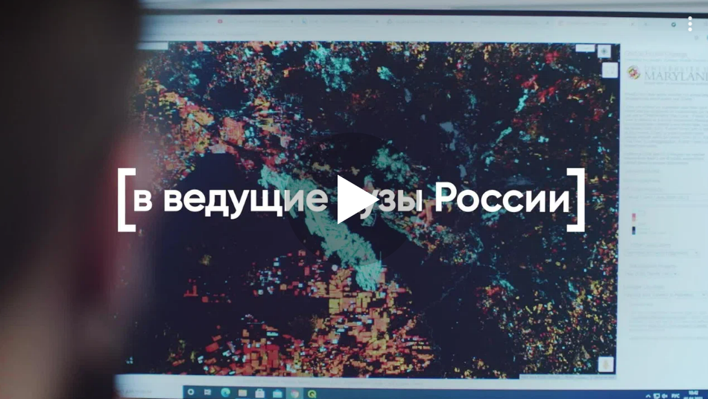
Мы не ищем таланты, а создаем их.
Notes:
Запуск ролика об НТО: https://disk.yandex.ru/i/nNJwpg7PMxgJ6w

Slide 4
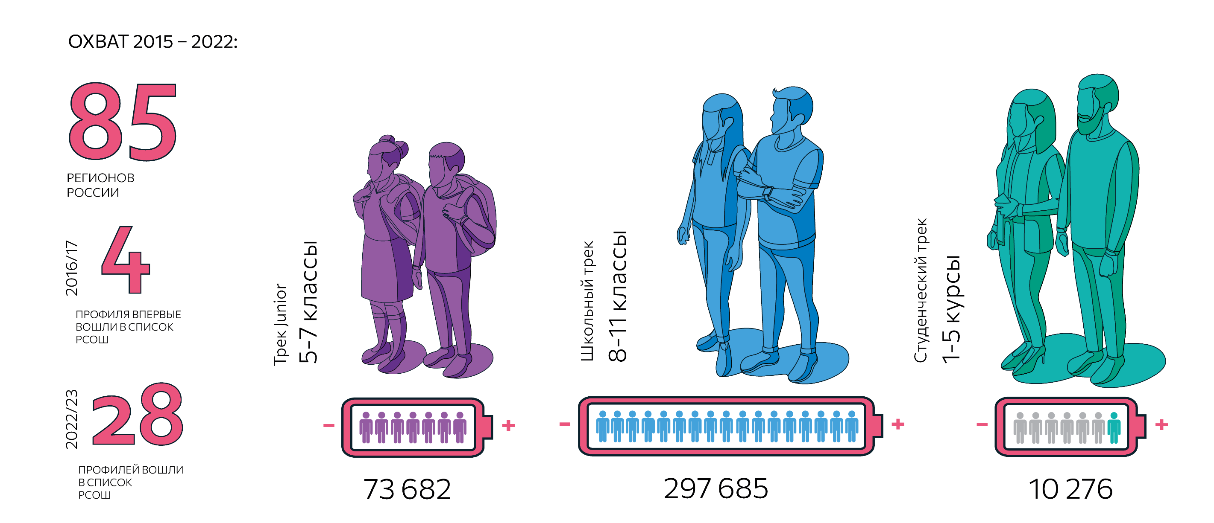
НТО объединяет огромное количество участников
Notes:
Национальная технологическая олимпиада объединяет огромное количество энтузиастов в сфере новых технологий: школьников, студентов, а также их учителей и наставников.
В 2021/2022 учебном году на олимпиаду зарегистрировались более 100 000 участников из 85 регионов, а общий охват соревнований с 2015 года превысил 350 000 человек.

Slide 5
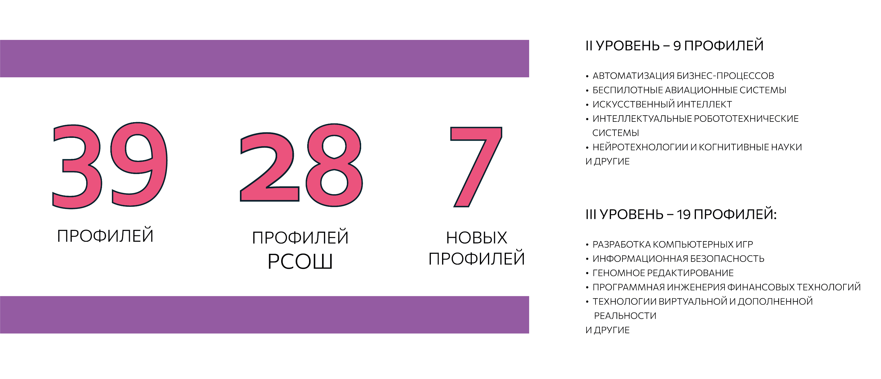
Новый цикл НТО 2022/2023
Notes:
На сегодняшний день соревнования в НТО проходят по 39 профилям, из которых 28 профилей вошли в список РСОШ - Российского Совета Олимпиад Школьников. Это означает, что победители и призеры этих профилей получают существенные льготы при поступлении в вуз (например, 100 баллов за ЕГЭ по предмету или даже поступление «БВИ» - без вступительных испытаний).

Slide 6
Что дает НТО школьнику
Победители и призеры | 100 баллов к ЕГЭ
 | БВИ
 | Материальные призы (денежные до 1 млн.рублей, гаджеты)
 | Портфолио на Таланте (баллы)
Финалисты | Личное знакомство со сверстниками-единомышленниками РФ и СНГ
 | Мерч
 | Поездка на финал - Москва, Санкт-Петербург, Томск, Сочи, Владивосток …
Участники | Опыт решения инженерных задач
 | Прокачивание хард и софт скиллов, получение новых компетенций
 | Общение с ведущими специалистами рынков НТИ
 | Знакомство со сверстниками-единомышленниками РФ и СНГ
Notes:
Какие возможности открываются для школьника с участием в НТО?
Каждый, кто участвует в НТО в первую очередь получает ценнейший опыт решения инженерных задач. Конечно, в большой степени от самого участника зависит то, как много он возьмет от олимпиады: для всех участников эксперты профилей проводят образовательные мероприятия: вебинары, онлайн-курсы, общаются с участниками в отдельных чатах. Так что НТО стремится каждому участнику дать максимум возможностей для того, чтобы прокачать свои компетенции и пусть не в текущем сезоне, но в следующем показать самые высокие результаты.
Победители и призеры олимпиады получают весомые льготы при поступлении в вузы по направлениям, соответствующим профилям, в которых они победили. Это может быть 100 баллов к ЕГЭ по профильному предмету или даже БВИ. Кроме того для победителей и призеров предусмотрены материальные призы: денежные призы или гаджеты.
Даже если участник не стал призером, но прошел в финал, само участие в финале НТО - это целое большое событие в жизни любого школьника. Это поездка на финал, скорее всего в другой город, личное общение со сверстниками-единомышленниками со всей страны и не только, это крутой мерч НТО: толстовки, стикеры и много всего другого.

Slide 7
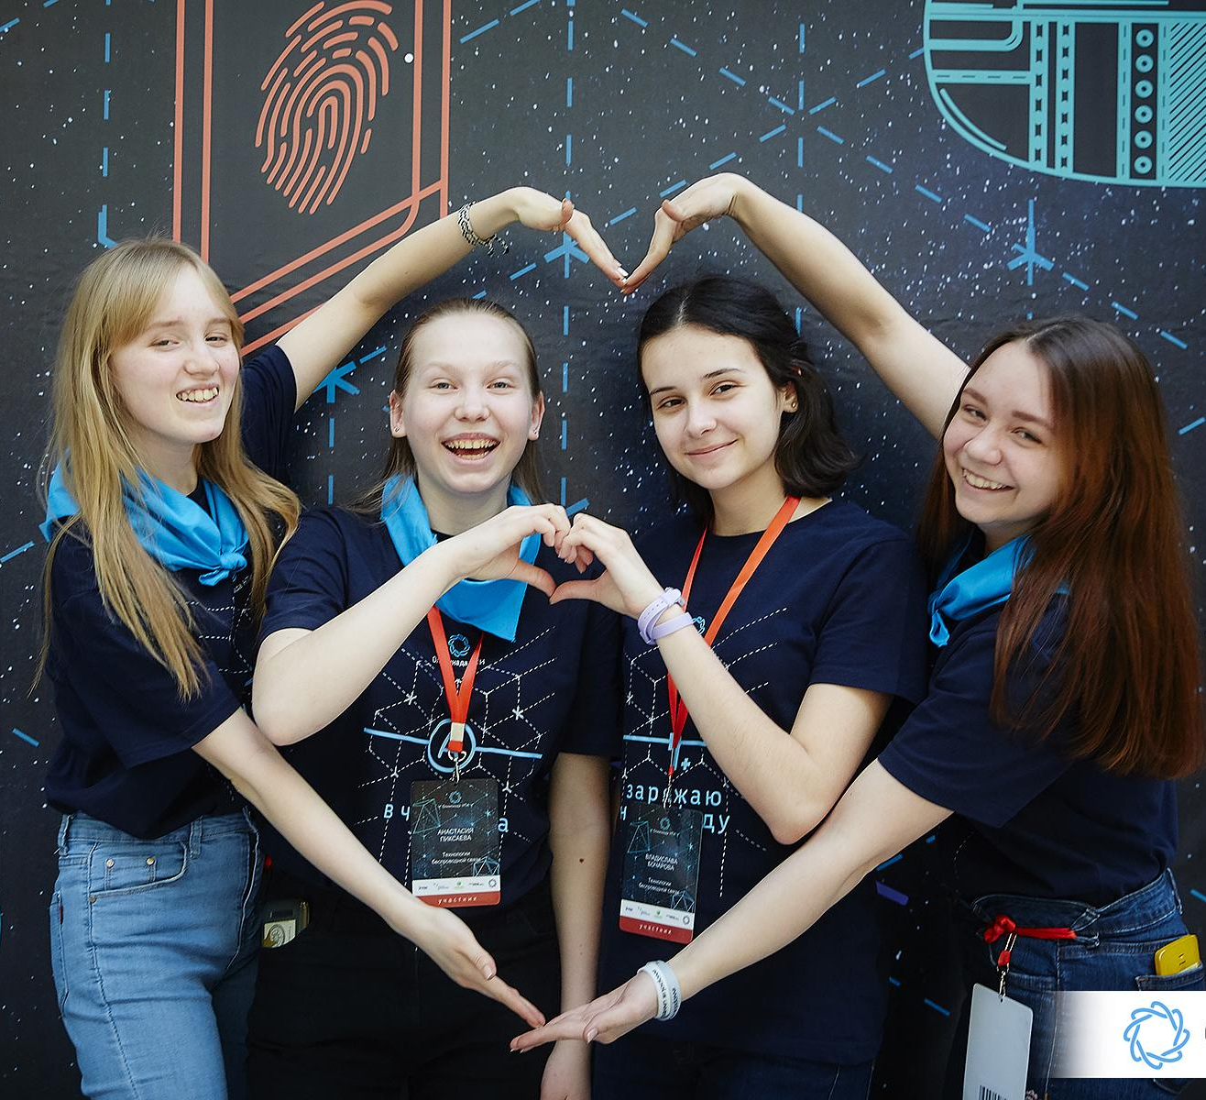
Ценности и принципы НТО
Решать прикладные задачи, нацеленные на умножение общественного блага.
Создавать, а не только потреблять.
Работать в команде.
Осваивать и ответственно развивать новые технологии.
Играть честно и пробовать себя.
Быть человеком.
Notes:
НТО— командные инженерные соревнования для школьников и студентов. Может показаться, что для участия в олимпиаде этого определения достаточно, остается прочитать Положение и Регламент. Отчасти это так. Но особое пространство Национальной технологической олимпиады создают не только официальные документы, но общие ценности и смыслы. Хотелось бы, чтобы их разделяли все: и участники, и организаторы, и наставники, и эксперты.
Основа всей олимпиады — это современное технологическое образование как новый уклад жизни в современном мире. Это означает доступное качественного образования для каждого заинтересованного человека, возможность постепенно и непрерывно учиться и развиваться, совместно создавать среду, в которой гуманитарное знание и новые технологии взаимно дополняют друг друга. Можно сказать, что это идеал будущего общества. Участники олимпиады уже сейчас имеют возможность попасть в такое будущее.
Принципы, которые заложены в основу НТО можно сформулировать так:
Решать прикладные задачи, нацеленные на умножение общественного блага.
Создавать, а не только потреблять.
Работать в команде.
Осваивать и ответственно развивать новые технологии.
Играть честно и пробовать себя.
Быть человеком.
Подробнее узнать про ценности НТО можно по ссылке

Slide 8
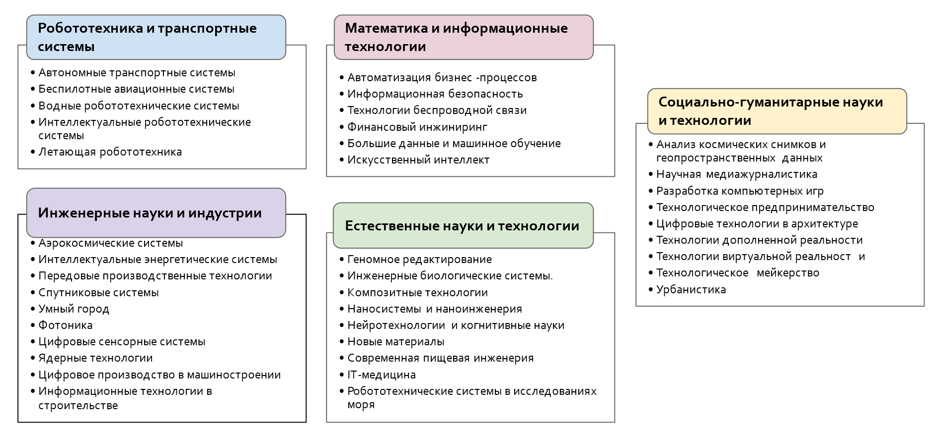
Направления НТО
Notes:
Олимпиада НТО позволяет попробовать свои силы и прокачать компетенции в совершенно разных направлениях: вы можете выбрать то, которое вас больше всего заинтересует.

Slide 9
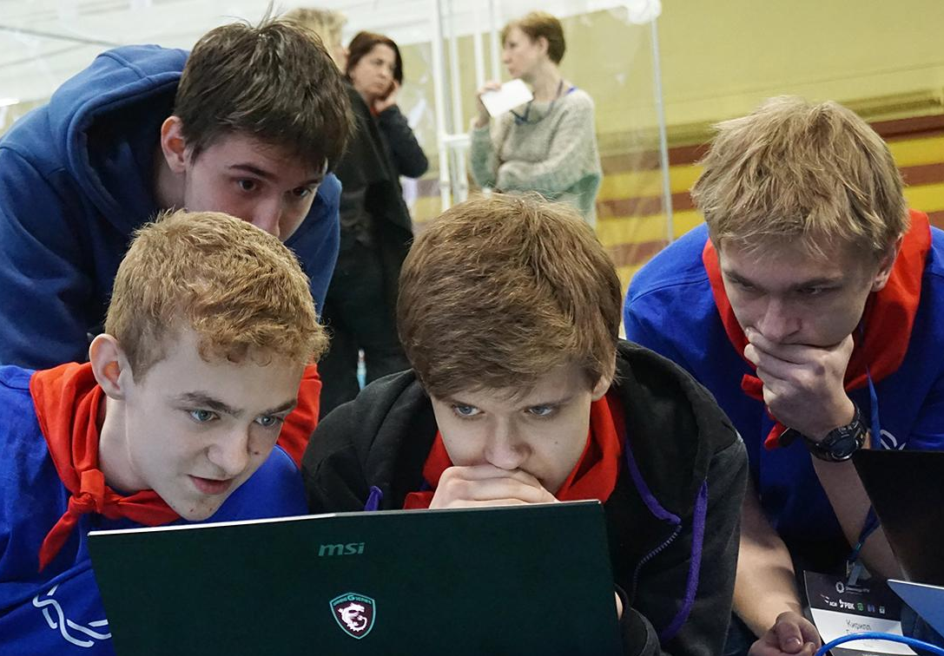
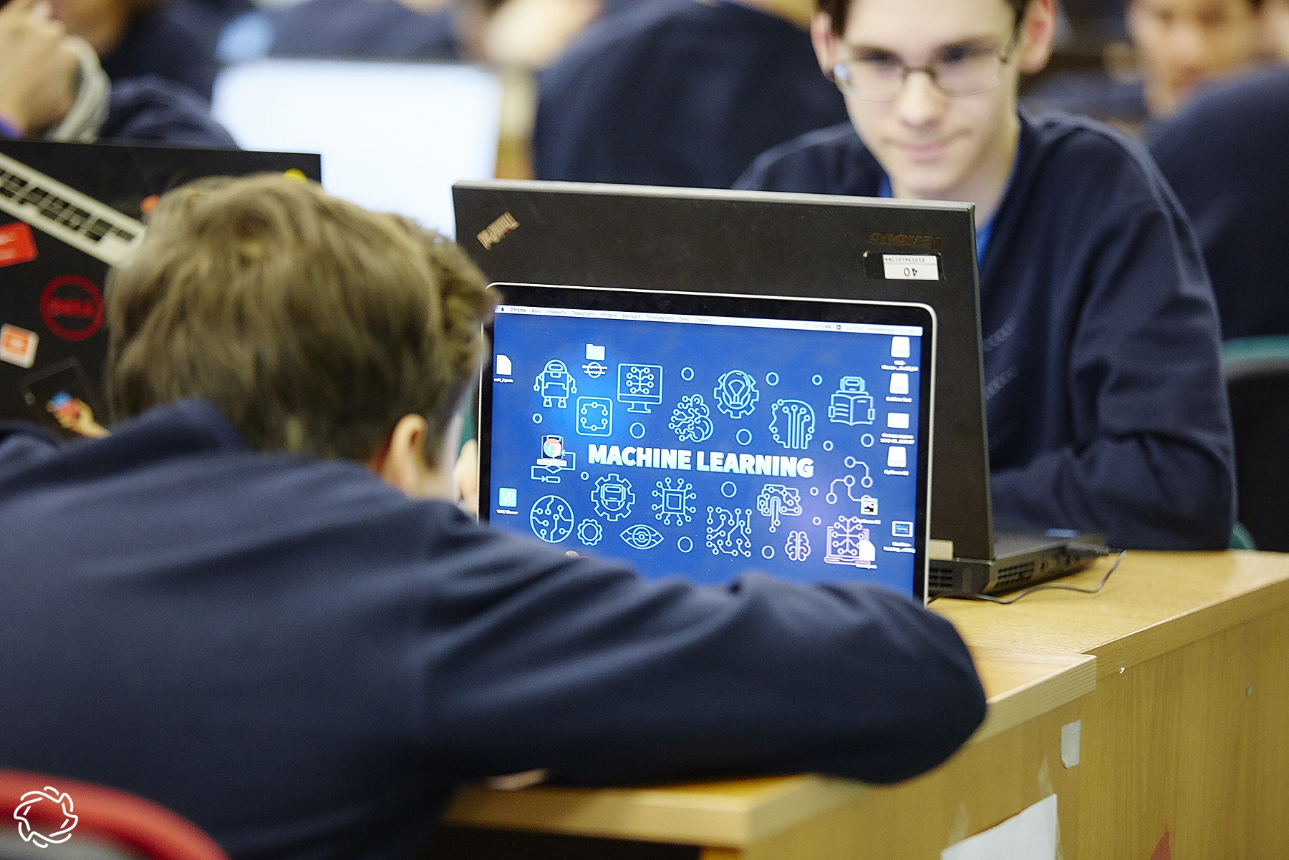
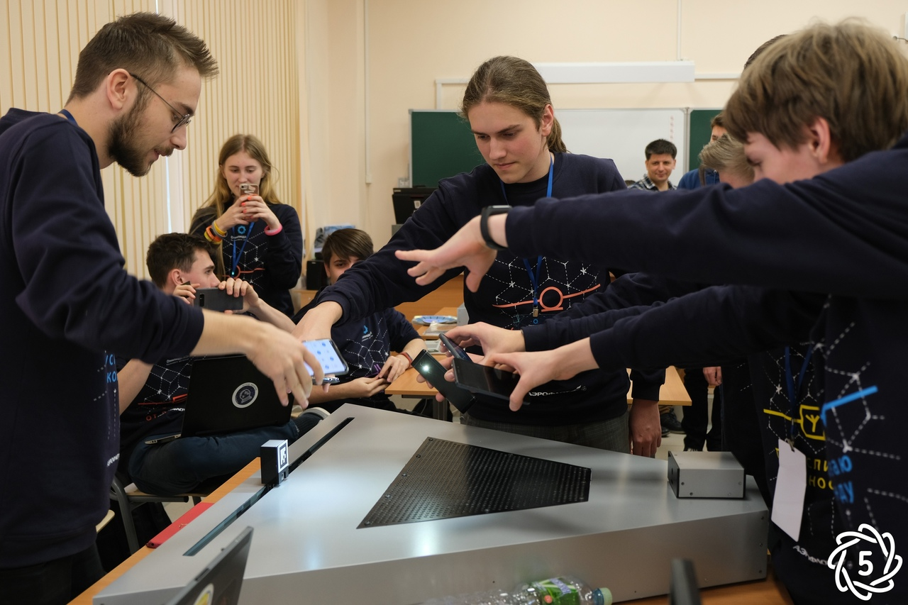
На направлении «Робототехника и транспортные системы» участники участники решают самые разные задачи
Разработка системы диагностики подводного трубопровода в Арктической зоне с применением лазерных технологий.
Создание автономной транспортной системы для доставки груза без вмешательства человека.
Разработка системы автоматизированного поиска очагов возгорания в открытом пространстве и помещении при помощи автономного квадрокоптера.
Разработка системы автоматического управления для беспилотного самолёта.
Разработка алгоритмов динамической сортировкой объектов на складах с помощью робототехнических устройств.
Создание манипулятора и программирование робота для нахождения распознавания объектов на дне, а также их поднятия на поверхность.
Разработка макета автономного необитаемого подводного аппарата и устройства для взятия проб.
Проектирование конструкций самолетов, квадрокоптеров, подводных аппаратов, автомобилей и иных транспортных систем.
Notes:
Направление «Робототехника и транспортные системы» объединяет профили, посвященные решению задач по проектированию беспилотных устройств и управлению роботами. Участники проектируют и программируют беспилотники или роботов, которые должны действовать на земле, в воде и в воздухе. Для успешного решения задач участникам потребуется освоить такие компетенции, как программирование на Python или C/C++, использовать OpenCV для программирования компьютерного зрения, разбираться в основах программирования микроконтроллеров, Arduino и Rasberry Pi, а также уметь проектировать и конструировать полезную нагрузку для роботов, чтобы они могли выполнять требуемые функции.
Задачи, которые предстоит решать участникам НТО могут быть самыми разными, но их объединяют важные характеристики: перед участниками стоит актуальная инженерная задача, которая разрабатывается экспертами из отрасли, и для ее решения необходимо применять новые технологии.
Рассматриваются задачи, перечисленные на слайде. Эти задачи предлагались участникам профилей НТО.
Вопросы ученикам:
Подумайте, какая или какие из задач могли бы вас заинтересовать? А может быть над какими-то похожими задачами вы уже работали?
А какие технологии объединяют профили в направлении «Робототехника и транспортные системы»?
Учитель предлагает школьникам обсудить перечисленные задачи и технологии профилей с точки зрения их потенциального участия в НТО.

Slide 10
Игра «Создай свой профиль»
Правила игры
Разделитесь на команды по 3-6 человек.
Если бы вы были разработчиками и организаторами нового профиля? Какой бы он был? Создайте свой профиль НТО за 10 минут:
придумайте новый профиль НТО в направлении «Робототехника и транспортные системы»;
опишите новый профиль по шаблону.
3. Пригласите участников в ваш новый профиль, рассказав яркую презентацию за 2-3 минуты.
4. Прослушав все презентации, проведите голосование. Отдайте свой голос за тот профиль, в котором вы хотели бы поучаствовать. Каждый участник может проголосовать не более 2 раз.
5. Побеждает команда, набравшая наибольшее количество потенциальных участников нового профиля.
Notes:
Владеть задачами той отрасли, в которую ты хочешь погрузиться - это первый шаг. Давайте сыграем в игру, которая позволит создать новое и интересное направление для участников.

Slide 11
Игра «Создай свой профиль»
Пример заполнения шаблона
Параметр | Описание | Пример
Название профиля | Придумайте креативное название вашего профиля | Летающая робототехника
Проблема | Опишите проблему, которую будут решать участники профиля | Разлив нефтепродуктов представляет большую опасность для окружающей среды и людей. Летающие беспилотники используются для обнаружения утечек уже сейчас, но им требуется оператор — человек, который вынужден просматривать все поступающие данные. Автоматизированная система мониторинга сможет взять эту рутинную нагрузку на себя и освободит людей для более творческой работы.
Возможные задачи | Придумайте те задачи, которые будут решать участники профиля | Обнаружение мест разливов нефтепродуктов с автоматической обработкой и передачей информации на станцию управления в режиме реального времени; Оценка технического состояния трубопроводов, выявление повреждений; Мониторинг экологического состояния окружающей среды вдоль трассы трубопровода; Отбор и доставка проб.
Продукт | Что получат участники профиля в итоге решения задачи | Система автоматизированного мониторинга участка нефтепровода.
Технологии | Какие технологии будут развивать участники вашего профиля | Робототехнические технологии. Компьютерное зрение. Аддитивные технологии.
Notes:
Перед вами пример заполнения шаблона. Оставьте этот слайд включенным, пока участники создают свой профиль.

Slide 12
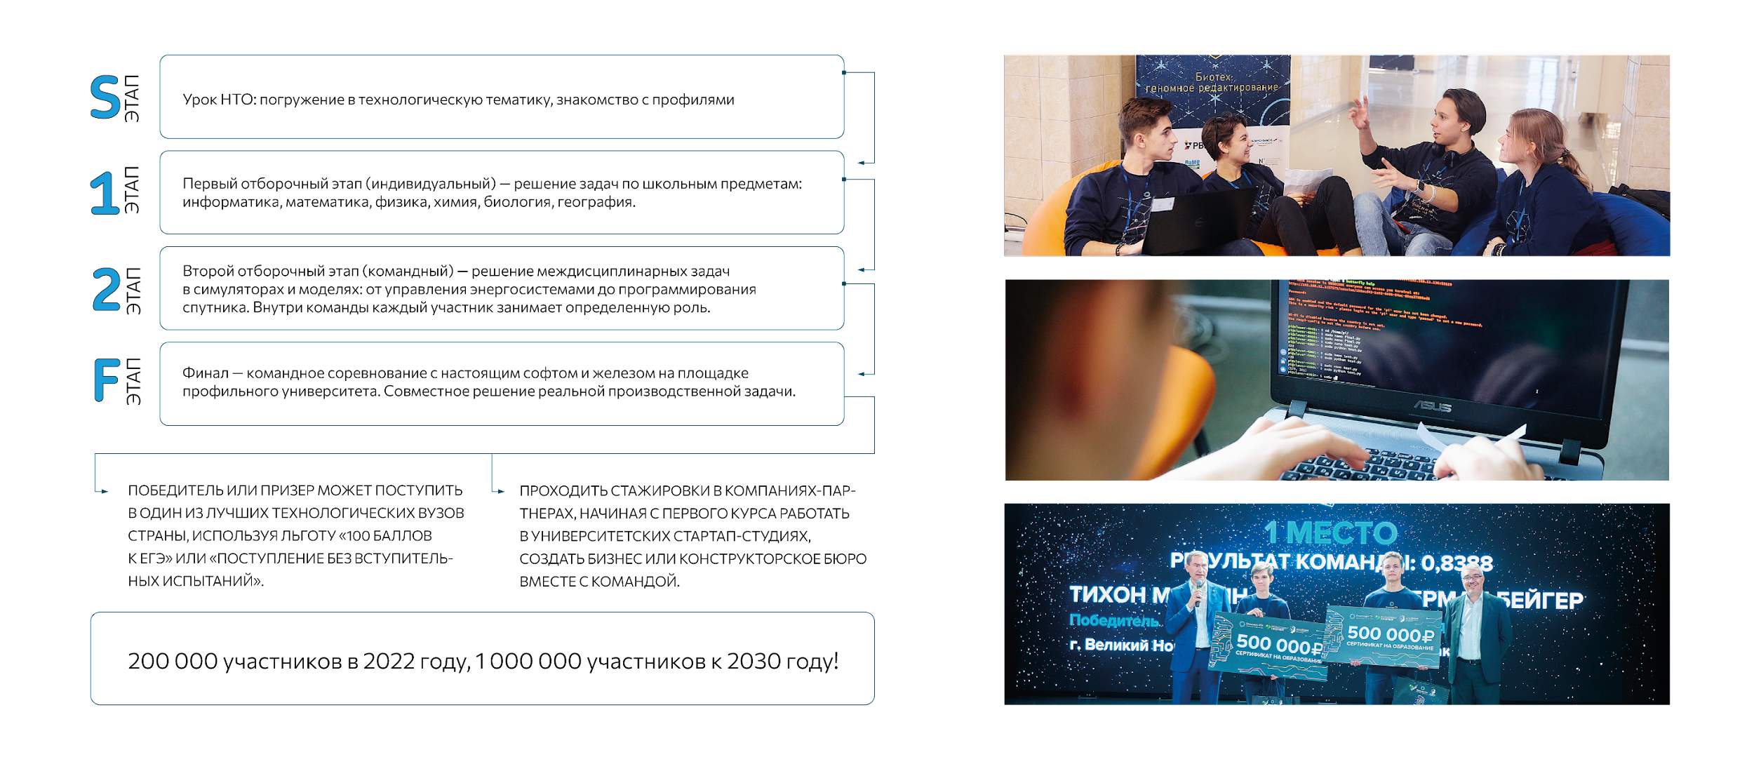
Как попасть в технологическую элиту страны, если ты школьник
Notes:
Как выглядит траектория развития школьника в Национальной технологической олимпиаде?
Точкой входа может стать Урок НТО или День НТО, например такой, какой проходит сегодня у нас. Такие мероприятия помогают погрузиться в технологическую тематику, познакомится с профилями НТО и возможно выбрать наиболее интересные.
В сентябре стартует первый отборочный этап - индивидуальный - здесь участники решают задания по школьным предметам,а также знакомятся с выбранными профилями.
Второй отборочный этап начинается в ноябре и предполагает работу в команде. Участники должны решать междисциплинарные задачи, которые направлены на подготовку к задаче заключительного этапа по конкретному профилю.
Те команды, которые показали самые высокие результаты по итогам отборочных испытаний, в феврале-марте приглашаются к участию в заключительном этапе, который проходит на площадке профильного вуза. Команды решают задачу с настоящим софтом и железом, максимально глубоко погружаясь в тему.

Slide 13
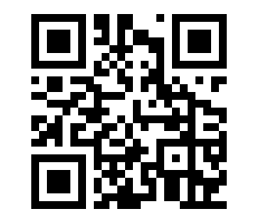
Как принять участие в НТО?
Познакомиться с
описанием направлений и профилей
Пройти тест на выбор профиля и получить свои рекомендации
Иметь учетную запись на платформе Талант
Пройти регистрацию на сайте НТО*
*Если вам в школе дали специальный
QR-код для регистрации, пожалуйста, используйте именно его, а не эту ссылку.
Notes:
При регистрации учеников обратите внимание: если вам в школе дали специальный QR-код для регистрации, пожалуйста, используйте именно его, а не ссылку на слайде.
Для того, чтобы выбрать профиль НТО, предлагаем школьникам пройти тест на выбор профиля.
Тест доступен по ссылке: https://clc.to/choose-your-profile

